Slide 1
Презентация проекта «вовлечение детей из малоимущих семей в КУЛЬТУРНО-досуговую деятельность путем привлечения средств инвесторов «Мы - вместе»
Управление социальной защиты населения администрации Белгородского района
Начальник управления социальной защиты населения
администрации Белгородского района
Люлина Ольга Владимировна
Белгород, 2015 год
1
Notes:
Титульный слайд

Slide 2
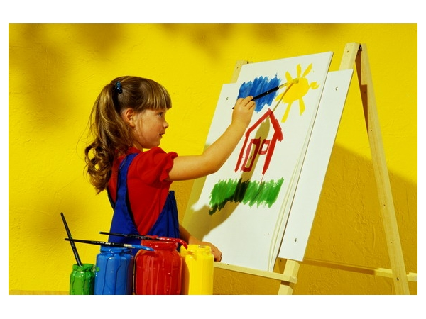
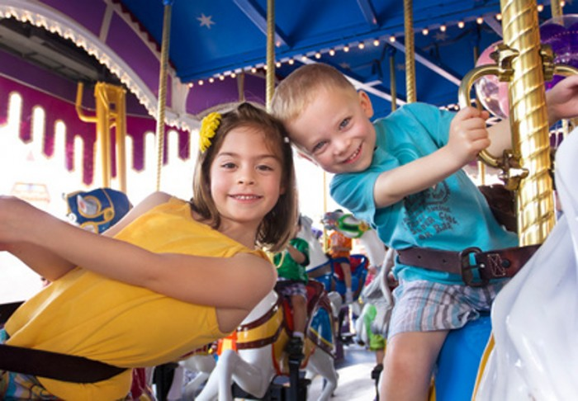
Трудности, испытываемые детьми из малоимущих семей
Введение в предметную область (описание ситуации «как есть»)
Отсутствие возможности посещать кружки и спортивные секции (в том числе, кадетские классы), функционирующие на платной основе
Сложности в организации досуга (посещение парка развлечений, походы в кинотеатр, кафе)
Трудности в покупке одежды и обуви, школьных и иных принадлежностей
2

Slide 3
Введение в предметную область (описание ситуации «как есть»)
КОЛИЧЕСТВО ДЕТЕЙ ИЗ МАЛОИМУЩИХ СЕМЕЙ, ПРОЖИВАЮЩИХ НА ТЕРРИТОРИИ БЕЛГОРОДСКОГО РАЙОНА
Итого: на территории Белгородского района проживает 3391 детей из малоимущих семей

Slide 4
Введение в предметную область (описание ситуации «как есть»)
В качестве экспериментальной площадки:
Дубовское сельское поселение
Октябрьское сельское поселение
19 неполных семей
229 детей из малоимущих семей
2 признаны неблагополучными
4 трудных подростков
2 состоящих на учете в КДН
16 неполных семей
158 детей из малоимущих семей
2 признаны неблагополучными
12 трудных подростков
3 состоящих на учете в КДН
Дубовское сельское поселение
Октябрьское сельское поселение

Slide 5
Цель и результат проекта
Цель проекта: | Оказание социально-материальной поддержки не менее 35 детям из малоимущих семей, проживающих на территории Белгородского района, к июню 2016 года
Способ достижения цели: | Организация сбора денежных средств посредством привлечения финансовых ресурсов из внебюджетных источников и реализация мероприятий в рамках акции «Мы – вместе»
Результат проекта: | Социально-материальная поддержка 35 детей из малоимущих семей Белгородского района
Требования к результату: | создание смс-портала для перечисления благотворительных средств; установка 5 ящиков-копилок на территории Белгородского распоряжения; организация зачисления и сопровождения во время учебного года 35 детей в секции и кружки по интересам; оказание социально-материальной помощи 35 детям; издание презентационного материала (буклетов) в количестве не менее 50 штук; публикация 2 статей в газеты «Знамя», «Белгородские известия»; организация посещения детьми музея народного творчества и театра кукол
Пользователи результата проекта: | Дети из малообеспеченных семей Белгородского района

Slide 6
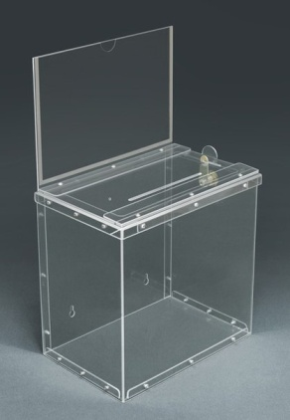
Введение в предметную область (описание ситуации «как будет»)
СМС-благотворительность
БЕЗНАЛИЧНАЯ
ФОРМА
ЯЩИКИ-КОПИЛКИ
ДЕНЕЖНЫЕ
СРЕДСТВА
НАЛИЧНАЯ
ФОРМА
ПУТИ СБОРА ДЕНЕЖНЫХ СРЕДСТВ
БЕЗНАЛИЧНАЯ И НАЛИЧНАЯ
ФОРМА
КОМЕРЧЕСКИЕ И НЕКОМЕРЧЕСКИЕ ОРГАНИЗАЦИИ

Slide 7
Введение в предметную область (описание ситуации «как будет»)
ОРГАНИЗАЦИЯ И СБОР ДЕНЕЖНЫХ СРЕДСТВ
РАСПРЕДЕЛЕНИЕ ДЕНЕЖНЫХ СРЕДСТВ
Приобретение инвентаря, одежды, обуви и иных принадлежностей, необходимых для посещения кружков и секций
Управление социальной защиты администрации Белгородского района
Акция «Мы - вместе»
Управление культуры администрации Белгородского района
ОРГАНИЗАЦИЯ ЗАЧИСЛЕНИЯ И СОПРОВОЖДЕНИЯ ДЕТЕЙ В СЕКЦИИ И КРУЖКИ ПО ИНТЕРЕСАМ
Управление физической культуры, спорта и молодежной политики администрации Белгородского района
ПЕРЕДАЧА СПИСКОВ ДЕТЕЙ С АНАЛИЗОМ ИХ ПОТРЕБЕНОСТЕЙ И ИНТЕРЕСОВ
Управление образования администрации Белгородского района

Slide 8
Основные блоки работ проекта
№ | Наименование | Длит— ть, дн. | Начало | Окон-е | 2015 год |  |  |  | 2016 год
 |  |  |  |  | 1 | 2 | 3 | 4 | 1 | 2 | 3 | 4
1. | Подготовка к сбору средств | 86 | 01.09.2015 | 26.11.2015
1.1 | Информирование о проведении благотворительной акции «Мы-вместе" коммерческих и некоммерческих организаций | 9 | 01.09.2015 | 10.09.2015
1.2 | Разработка, издание и распространение буклетов «Акция «Мы – вместе» | 29 | 10.09.2015 | 09.10.2015
1.2.1 | Разработка и издание буклетов «Акция «Мы – вместе» | 14 | 10.09.2015 | 24.09.2015
1.2.2 | Распространение буклетов по учреждениям Белгородского района | 14 | 24.09.2015 | 09.10.2015
1.3 | Оформление и установка 5 ящиков-копилок | 23 | 09.10.2015 | 01.11.2015
1.3.1 | Оформление 5 ящиков-копилок | 10 | 09.10.2015 | 19.10.2015
1.3.2 | Установка ящиков-копилок в 5 учреждениях Белгородского района | 13 | 19.10.2015 | 01.11.2015
1.4 | Публикация объявления в СМИ и на интернет-сайтах о старте акции «Мы-вместе» | 24 | 01.11.2015 | 25.11.2015

Slide 9
Основные блоки работ проекта
№ | Наименование | Длит--ть, дн. | Начало | Окон-е | 2015 год |  |  |  | 2016 год
 |  |  |  |  | 1 | 2 | 3 | 4 | 1 | 2 | 3 | 4
1.4.1 | Публикация статьи в газете «Знамя» | 12 | 01.11.2015 | 13.11.2015
1.4.2 | Публикация статьи в газете «Белгородские известия» | 12 | 13.11.2015 | 25.11.2015
1.4.3 | Публикация объявления на сайте администрации Белгородского района, на сайте управления социальной защиты населения | 1 | 25.11.2015 | 25.11.2015
2 | Организация сбора средств | 53 | 25.11.2015 | 17.01.2016
2.1 | Сбор частичных пожертвований с помощью ящиков-копилок | 44 | 25.11.2015 | 08.01.2016
2.2 | Сбор средств путем безналичной формы расчета (через смс-оповещение и перевод на счет) | 44 | 25.11.2015 | 08.01.2016
2.3 | Подготовка протокола о полученных денежных средствах | 9 | 08.01.2016 | 17.01.2016
3. | Организация культурно-досуговых мероприятий | 96 | 17.01.2016 | 22.04.2016
3.1 | Формирование списков детей с анализом их потребностей; передача списков в управление культуры, управление образования, управление физической культуры, спорта и молодежной политики | 9 | 17.01.2016 | 26.01.2016
3.2 | Подготовка протокола о распределении полученных денежных средствах | 9 | 26.01.2016 | 04.02.2016
3.3 | Организация досуговых мероприятий для детей из малоимущих семей | 61 | 04.02.2016 | 05.04.2016

Slide 10
Основные блоки работ проекта
№ | Наименование | Длит— ть, дн. | Начало | Окон-е | 2015 год |  |  |  | 2016 год
 |  |  |  |  | 1 | 2 | 3 | 4 | 1 | 2 | 3 | 4
3.3.1 | Распределение и зачисление детей в кружки, секции, клубы | 9 | 04.02.2016 | 13.02.2016
3.3.1.1 | Распределение и зачисление детей в кружки, секции с целью решения образовательных задач | 9 | 04.02.2016 | 13.02.2016
3.3.1.2 | Распределение и зачисление детей в кружки и секции с целью повышения уровня культуры | 9 | 04.02.2016 | 13.02.2016
3.3.1.3 | Распределение и зачисление детей в спортивные кружки и секции | 9 | 04.02.2016 | 13.02.2016
3.3.2 | Приобретение личных принадлежностей, необходимых для посещения кружков и секций | 17 | 13.02.2016 | 01.03.2016
3.3.3 | Приобретение формы для спортивных занятий | 15 | 01.03.2016 | 16.03.2016
3.3.4 | Организация сопровождения детей в секциях и кружках | 20 | 16.03.2016 | 05.04.2016
3.4 | Организация культурных мероприятий для детей из малоимущих семей | 33 | 05.04.2016 | 08.05.2016
3.4.1 | Организация посещения детьми театра кукол | 14 | 05.04.2016 | 19.04.2016
3.4.1.1 | Информирование населения и формирование списка желающих детей из малоимущих семей для посещения театра | 9 | 05.04.2016 | 14.04.2016

Slide 11
Основные блоки работ
№ | Наименование | Длит--ть, дн. | Начало | Окон-е | 2015 год |  |  |  | 2016 год
 |  |  |  |  | 1 | 2 | 3 | 4 | 1 | 2 | 3 | 4
3.4.1.2 | Приобретение билетов в театр кукол | 4 | 14.04.2016 | 18.04.2016
3.4.1.3 | Сопровождение детей в день посещения театра кукол | 1 | 18.04.2016 | 18.04.2016
3.4.2 | Организация и проведение экскурсии для детей из малоимущих семей в Белгородский музей народной культуры | 20 | 18.04.2016 | 08.05.2016
3.4.2.1 | Информирование населения и формирование списка желающих детей из малоимущих семей для посещения экскурсии | 9 | 18.04.2016 | 27.04. 2016
3.4.2.2 | Приобретение билетов в музей | 4 | 18.04.2016 | 22.04.2016
3.4.2.3 | Сопровождение детей в день посещения музея | 1 | 22.04.2016 | 22.04.2016
Итого |  | 234 | 29.09.2015 | 19.05.2016

Slide 12
Бюджет проекта
№ | Наименование | Бюджет проекта, тыс. руб. | Бюджетные источники |  |  | Внебюджетные источники
 |  |  | Федераль-ный | Областной | Местный | Средства инвестора | Средства хоз. субъекта | заемные | прочие
1. | Подготовка к сбору средств | - | - | - | -
2 | Организация сбора средств | - | - | - | -
3. | Организация культурно-досуговых мероприятий | - | - | - | -

Slide 13
Участие Бюджетов в проекте
№ | Форма участия | Размер участия бюджета , тыс. руб.
 |  | Федеральный | Областной | Местный
1 | Прямое бюджетное финансирование | - | - | -
2 | Земельный участок | - | - | -
3 | Инфраструктура | - | - | -
3.1 | Дороги
3.2 | Электроэнергия
3.3 | Газоснабжение
3.4 | Водоснабжение
4 | Субсидии | - | - | -
5 | Обеспечение | - | - | -
5.1 | Гарантии
5.2 | Залоги
6 | Прочие формы участия | - | - | -
Итого: |  | - | - | -
13

Slide 14
Показатели СОЦИАЛЬНОЙ, БЮДЖЕТНОЙ И ЭКОНОМИЧЕСКОЙ эффективности проекта
1 | Социальная эффективность
1.1 | Охват населения социальными благами за период реализации проекта | Тыс. чел. | 0,035
1.2 | Новые рабочие места | Ед. | -
1.3 | Средняя з/п | Тыс. руб. | -
1.4 | Месячный ФОТ | Млн. руб. | -
1.5 | Годовой ФОТ | Млн. руб. | -
1.6 | Иные показатели |  | -
2 | Бюджетная эффективность
2.1 | Участие бюджетных источников в проекте | Млн. руб. | -
2.2 | Налоги в консолидированный бюджет области | Руб. | -
2.3 | Налог с 1 работника в консолидированный бюджет области | Млн. руб. | -
2.4 | Срок окупаемости бюджетных инвестиций | Лет | -
2.5 | Снижение возможного ущерба | Млн. руб. | -
2.6 | Экономия бюджетных средств | Млн. руб. | -
3 | Экономическая эффективность
3.1 | Годовой объем выручки * | Млн. руб. | -
3.2 | Годовой объем прибыли * | Млн. руб. | -
3.3 | Рентабельность | % | -
3.4 | Срок окупаемости проекта | Лет | -
3.5 | Объем инвестиций в основной капитал в рамках проекта | Млн. руб. | -
3.6 | Объем инвестиций, осваиваемых на территории области | Млн. руб. | -
3.7 | Иные показатели
* -после выхода хозяйствующего субъекта на проектную мощность

Slide 15
Команда проекта
№ | ФИО | Основное место работы, должность | Роль в проекте
1. | Сергиенко Александр Николаевич | Глава администрации Белгородского района | Куратор проекта
2. | Люлина Ольга Владимировна | Начальник управления социальной защиты населения администрации Белгородского района | Руководитель проекта
3. | Бабич Светлана Ивановна | Заведующая отделением помощи семьям, оказавшимся в трудной жизненной ситуации МБУ «КЦСОН» Белгородского района | Администратор проекта, ответственный за подготовку к сбору средств, информирование о проведении благотворительной акции «Мы - вместе" коммерческих и некоммерческих организаций, публикацию объявления в СМИ и интернет-сайтах о старте акции «Мы - вместе», публикацию статьи в газете «Знамя», публикацию статьи в газете «Белгородские известия», публикацию объявления на сайте администрации Белгородского района, на сайте управления социальной защиты населения, сбор средств путем безналичной формы расчета (через смс-оповещение и перевод на счет)
4. | Стасенко Виктория Александровна | Главный специалист отдела инвестиционной политики и развития туризма | Оператор мониторинга проекта

Slide 16
Команда проекта
№ | ФИО | Основное место работы, должность | Роль в проекте
5. | Малышева Марина Дмитриевна | Начальник управления образования администрации Белгородского района | Ответственный за организацию сопровождения детей в секциях и кружках, организацию посещения детьми театра кукол, приобретение билетов в театр кукол
6. | Калашник Юлия Васильевна | Начальник управления культуры администрации Белгородского района | Ответственный за организацию культурных мероприятий для детей из малоимущих семей, организация и проведение экскурсии для детей из малоимущих семей в Белгородский музей народной культуры, сопровождение в день посещения музея, сопровождение детей в день посещения театра кукол
7. | Балабанов Максим Андреевич | Начальник отдела физической культуры, спорта администрации Белгородского района | Ответственный за организацию досуговых мероприятий для детей из малоимущих семей, распределение и зачисление детей в кружки, секции, клубы
8. | Калинина Виктория Витальевна | Руководитель комитета экономического развития администрации Белгородского района | Ответственный за организацию сбора средств, подготовку протокола о полученных денежных средствах

Slide 17
Команда проекта
№ | ФИО | Основное место работы, должность | Роль в проекте
9. | Банит Оксана Владимировна | Специалист по социальной работе МБУ «КЦСОН» Белгородского района | Ответственный за формирование списков детей с анализом их потребностей и передачу их в управление культуры, управление образования, физической культуры, спорта и молодежной политики, информирование населения и формирование списка желающих детей из малоимущих семей для посещения театра, приобретение личных принадлежностей, необходимых для посещения кружков и секций, приобретение формы для спортивных занятий, информирование населения и формирование списка желающих детей из малоимущих семей для посещение экскурсии
10. | Емельяненко Елена Борисовна | Специалист по социальной работе МБУ «КЦСОН» Белгородского района | Ответственный за разработку, издание и распространение буклетов «Акция «Мы – вместе», разработку и издание буклетов «Акция «Мы – вместе», распространение буклетов по учреждениям Белгородского района, приобретение билетов в музей, подготовка протокола о распределении полученных денежных средствах
11. | Абдуллаев Эльман Фархад Оглы | Индивидуальный предприниматель | Ответственный за оформление и установку 5 ящиков-копилок, оформление 5 ящиков-копилок, установка ящиков-копилок в 5 учреждениях Белгородского района, сбор частичных пожертвований с помощью ящиков-копилок

Slide 18
Контактные данные:
Руководитель проекта: Люлина О.В. 42-43-01
Администратор проекта: Бабич С.В. 42-43-39

